Slide 1

أهم المحاور التي يتم التعرف عليها في الدرس
ازدهار تدوين السنة النبوية
الحديث الشريف
السنة النبوية ومعرفة الغيبيات
الإعجاز العلمي في السنة النبوية

Slide 2

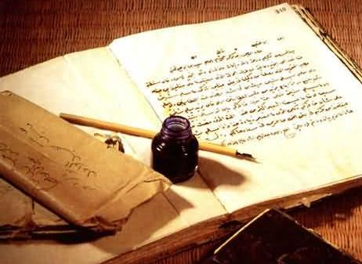
ازدهار تدوين السنة النبوية
إن أول تدوين رسمي للحديث النبوي الشريف كان في عهد عمر بن عبد العزيز، فهو أول من أمر بكتابة الحديث وجمعه فقد كتب إلى أبي بكر بن عمرو بن حزم : أن انظر ما كان من حديث رسول الله فاكتبه لي، فإني خفت دروس ( ذهاب ) العلماء، وكتب إلى ولاة الأمصار وكبار علمائها : أن انظروا حديث رسول الله فاجمعوه .
وكان الإمام محمد بن مسلم بن شهاب الزهري أول من استجاب له في حياته ، وحقق رغبته، فكتب كتابًا بعث منه عمر بن عبد العزيز إلى كل الجهات وانتشر بعد ذلك في كثير من الأمصار، ويعتبر القرن الثالث الهجري أزهى عصور الحديث، حيث تم فيه تدوين الحديث وجمعه وترتيبه وتمييز الصحيح من غيره .

Slide 3
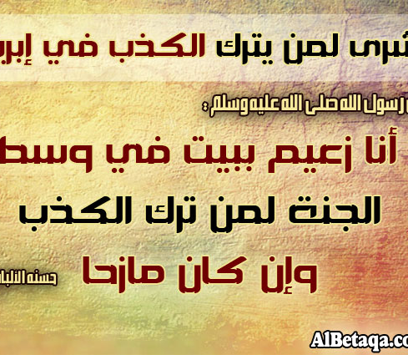


خطورة الكذب على الرسول -صلى الله عليه وسلم –
((افهم و احفظ ))
أبو عبيدة عن جابر بن زيد -رضي الله عنه- عن ابن عباس عن رسول الله -صلى الله عليه وسلم -قال :
”من كذب علي متعمدا فليتبوأ مقعده من النار“ .

Slide 4
استنتج خطورة الكذب على رسول الله -صلى الله عليه وسلم - .

Slide 5
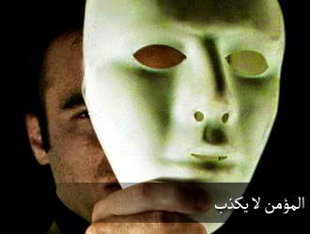

الكذب خلق تنفر منه الطباع السليمة؛ لما فيه من التواء وانحراف، فهو رذيلة تنبئ عن تغلغل الفساد في نفس صاحبها، وعن سلوك ينشئ الشر إنشاء، ويدفع إلى الإثم
و الفجور، وترك الحياء والاستهتار بالقيم والفضائل .
فإذا كان الكذب بين البشر غير جائز فكيف إن كان عمن قوله شرع وكلامه وحي ؟ قال الله تعالى : ”وما ينطق عن الهوى () إن هو إلا وحي يوحى“؛ لذلك حذر النبي -صلى الله عليه وسلم -من الكذب عليه عمدا وبين أنه فاحشة عظيمة وموبقة كبيرة وتوعد فاعلها بجعل النار مسكنا له .

Slide 6

قال رسول الله –صلى الله عليه وسلم -:"إن الكذب لا يصلح بالجد ولا بالهزل" "
ما رأيك فيمن يكذب ليضحك الناس؟
تصرف خاطئ ، لأن الإسلام حرم الكذب فهو لا يصلح لا بالجد ولا بالهزل

Slide 7
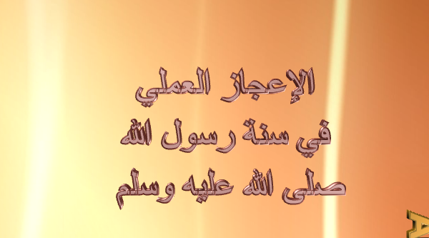

السنة النبوية ومعرفة الغيبيات
السنة هي المصدر الثاني بعد القرآن الكريم في معرفة الأمور الغيبية ، قال تعالى : ”عالم الغيب فلا يظهر على غيبه أحدا () إلا من ارتضى من رسول“.
من الأمور الغيبية التي وردت في السنة النبوية :
1- الإخبار عن حقائق تتعلق بعالم الغيب، كالملائكة والجن واللوح المحفوظ ، قال -صلى الله عليه وسلم -: ”خلقت الملائكة من نور، وخلق الجان من مارج من نار، وخلق آدم مما وصف لكم“ فالقرآن ذكر أن الإنسان خلق من طين، و أن الجان خلق من مارج من نار“ ، ولم يذكر مما خلق الملائكة، فجاءت السنة وبينت ذلك .

Slide 8

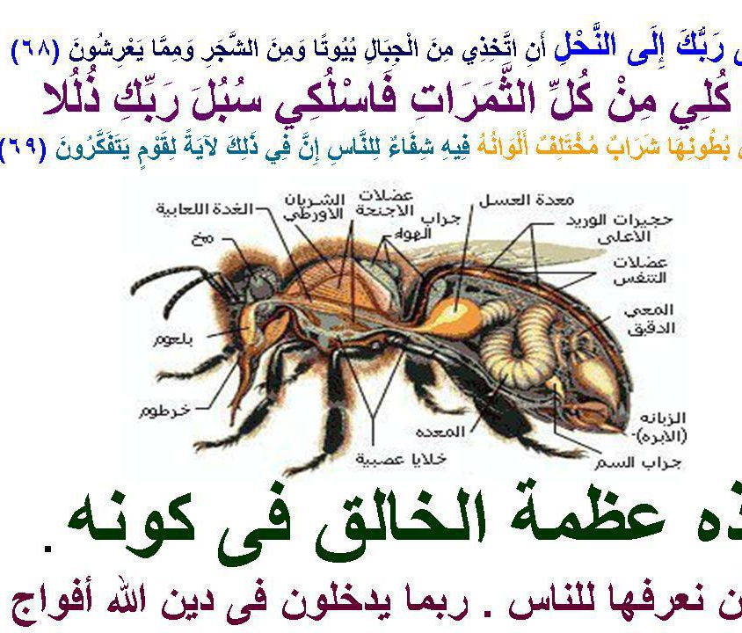
2- الإعجاز العلمي في السنة النبوية :
هو إخبار السنة النبوية بحقيقة أثبتها العلم التجريبي أخيرا، وثبت عدم إمكانية إدراكها بالوسائل البشرية في زمن الرسول، مما يظهر ويؤكد صدقه فيما أخبر به عن ربه سبحانه .
روى أبو سعيد الخدري أن رجلا أتى النبي -صلى الله عليه وسلم - فقال : ”أخي يشتكي بطنه ؟ فقال : اسقه عسلا ، ثم أتى الثانية فقال : اسقه عسلا، ثم أتاه فقال فعلت، فقال النبي صدق الله، وكذب بطن أخيك اسقه عسلا“ فسقاه فبرأ.

Slide 9
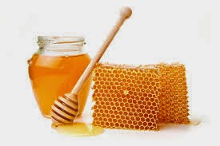

ما هي التوجيهات الطبية من حديث العسل السابق؟
1- ضرورة التداوي عند حدوث المرض .
2- التداوي بالعسل من الأمور التي أكد عليها الطب الحديث حيث يدخل في صناعة العديد من الأدوية .
3- أهمية تكرار العلاج وعدم الاكتفاء بتناول الدواء لمرة واحدة، وهذا ما يوصي به الطب الحديث .

